Slide 1
중앙은행 디지털화폐(CBDC): 설계 및 파급효과 김영식 (서울대 경제학부)

Slide 2
1. 통화제도와 CBDC - 디지털 경제의 이중(dual) 통화제도 - 도매 CBDC와 소매/범용 CBDC - 소매/범용 CBDC와 소액간편결제시스템(FPS) 2. CBDC 설계 및 파급효과 - 계정 기반(account based) 2계층(two-tier) 모형 - 금융중개 및 금융안정 - 통화정책 - 국경 간 지급결제(cross-border payments)

Slide 3
References
Adrian, T. and Mancini-Griffoli, T. (2021) “Public and Private Money Can Coexist in the Digital Age,” IMF Blog, 18 February.
Auer, R. and Böhme, R. (2021) “Central bank digital currency: the quest for minimally invasive technology”, BIS Working Papers, no 948, June.
Auer, R., Haene, P. and Holden, H. (2021) “Multi-CBDC arrangements and the future of cross-border payments”, BIS Papers, no 115, March.
Bank for International Settlements(BIS) (2021) “CBDCs: an opportunity for the monetary system”, Annual Economic Report, Chapter III, June.
Boar, C. and Wehrli, A. (2021) “Ready, steady, go? – Results of the third BIS survey on central bank digital currency”, BIS Papers, no 114, Jan.
Barontini, C. and Holden, H. (2019) “Proceeding with caution – a survey on central bank digital currency”, BIS Papers, no 101, January.
Bordo, M. and Levin, A. (2017) “Central bank digital currency and the future of monetary policy”, NBER Working Papers, no 23711.
Committee on Payments and Market Infrastructures and Markets Committee (2018) “Central bank digital currencies”, BIS, March.
Gorton, G.B. and Zhang, J. (2021) “Taming wildcat stablecoins”, July.

Slide 4
References
Auer, R., Böhme, R. and Wadsworth, A. (2020) “An introduction to public-private key cryptography in digital tokens”, BIS Quarterly Review, March.
Broadbent, B. (2016) “Central banks and digital currencies”, Bank of England.
Dyson, B., and Hodgson, G. (2016) “Digital Cash (Why Central Banks Should Start Issuing Electronic Money)”, Positive Money.
Kim, Y.S. and Kwon, O. (2022) “Central bank digital currency, credit supply, and financial stability,” Journal of Money, Credit and Banking.
Rogoff (2014) “Costs and Benefits to Phasing Out Paper Currency” NBER Working Paper No. 20126.
Rogoff, K. (2016) The curse of cash, Princeton University Press.
한국은행(2020) “한국은행, 중앙은행 디지털화폐(CBDC) 파일럿 테스트 추진”, 보도참고자료.
한국은행(2022) “중앙은행 디지털화폐(CBDC) 주요 이슈별 글로벌 논의 동향,” 한국은행 금융결제국.

Slide 5
1. 통화제도와 CBDC - 디지털 경제의 이중(dual) 통화제도 - 도매 CBDC와 소매/범용 CBDC - 소매/범용 CBDC와 소액간편결제시스템(FPS) 2. CBDC 설계 및 파급효과 - 계정 기반(account based) 2계층(two-tier) 모형 - 금융중개 및 금융안정 - 통화정책 - 국경 간 지급결제(cross-border payments)

Slide 6
1. 통화제도와 CBDC
(1) 이중(dual) 통화제도
통화제도는 중앙은행이 공식적으로 발행한 화폐 (publicly-issued money)와 이를 기반으로 민간부문의 은행, 통신사 및 여러 지급결제서비스 전문업체들이 제공하는 화폐(privately-issued money)로 구성되는 이중 통화제도(dual monetary system)로 운영됨
이 시스템은 주로 민간부문이 제공하는 지급결제서비스의 다양성 및 혁신과 중앙은행이 보장하는 안정성 및 효율성을 장점으로 함
중앙은행 화폐로의 상환(redemption) 옵션은 은행 예금과 같은 민간 화폐의 안정성, 상호운용성 (interoperability), 혁신 및 다양성을 위해 필수적임

Slide 7
1. 통화제도와 CBDC
(2) 디지털 경제의 이중(dual) 통화제도
최근 광범위한 디지털 전환(digital transformation)과 함께 오늘날의 이중 통화제도는 어떻게 진화할까?
CBDC의 적정한 설계 및 관련 규제가 갖추어 진다면 이중(dual) 통화제도의 논리에 따라서 CBDC와 이를 기초로 민간 지급결제서비스 사업자가 발행할 디지털 화폐가 상호 보완적으로 통화제도의 안정성 및 효율성, 그리고 혁신을 가져올 수 있을 것으로 기대됨

Slide 8
1. 통화제도와 CBDC
(3) 도매 CBDC
기존 중앙은행 준비금(reserves)과 유사한 전자화폐; 은행간 송금 및 관련 도매 거래의 결제(예: 금융기관 간 결제)를 위한 것임
중앙은행은 상업은행 및 기타 PSP에 계정을 부여하고 국내 지급은 중앙은행의 대차대조표에 결제∙정산됨
도매 CBDC는 중앙은행이 지급결제제도의 기반을 잡고 PSP가 고객 대면서비스를 맡는 이중 통화제도 또는 2계층 구조(two-tier structure)를 기반으로 함
특정 조건이 충족되는 경우에만 결제(conditionality of payment)를 허용함으로써 다른 결제 또는 자산 배송(asset delivery)을 조건으로 결제가 이루어지도록 할 수 있음 (Auer, Böhme, and Wadsworth 2020)
Notes:
For details of the underlying technology, see R Auer, R Böhme and A Wadsworth, “An introduction to public-private key
cryptography in digital tokens”, BIS Quarterly Review, March 2020, p 73; M Bech, J Hancock, T Rice and A Wadsworth, “On
the future of securities settlement”, BIS Quarterly Review, March 2020, pp 67–83. 

Slide 9
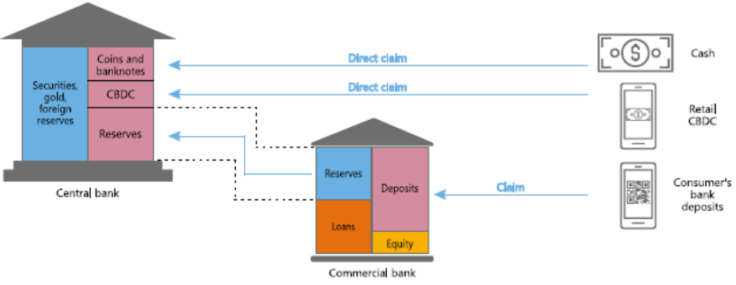
1. 통화제도와 CBDC
(4) 소매/범용 CBDC
도매 CBDC보다 더 광범위한 혁신
일반 대중이 CBDC를 현금 같이 중앙은행 직접 청구 (direct claim)로 사용할 수 있도록 한다는 점에서 기존 2계층(two-tier) 구조의 통화제도를 일부 수정
Source: Auer and Böhme (2021)

Slide 10
1. 통화제도와 CBDC
(5) 소매/범용 CBDC와 소액간편결제시스템(FPS)
소매/범용 CBDC와 소액 간편결제시스템(FPS)은 밀접한 대체관계를 가질 것으로 예상됨
이 두 가지를 통해 경쟁적인 지급결제서비스사업자 (PSP)는 원칙적으로 선불카드 및 기타 전용 액세스 장치와 피처폰에서 실행되는 서비스 등 다양한 인터페이스를 통해 새로운 서비스를 제공할 수 있음
이러한 서비스 제공은 사용자 비용을 낮출 뿐 아니라 보편적 액세스 제공을 통해 금융포용(financial inclusion)을 촉진할 수 있을 것으로 기대됨

Slide 11
1. 통화제도와 CBDC
(5) 소매/범용 CBDC와 소액간편결제시스템(FPS)
중앙은행은 CBDC의 발행자 및 FPS의 감독자로서 개인 정보 보호 및 지급결제 시 수집된 데이터의 책임 있는 사용을 보장하기 위한 토대를 설계해야 함
이러한 설계는 PSP에게 데이터 교환을 위한 공통 포맷인 API(application programming interface)를 부과할 수 있음
API는 서비스 사용자에게 데이터 소유권을 부여하는 동시에 사용자를 위해 원활하게 작동하는 PSP 간의 서비스 상호운용성(inter-operability)을 보장함
사용자에게 데이터 제어(control) 권한을 주는 개방형 시스템은 사용자 데이터를 독점적으로 제어하는 민간 기업(예: 빅테크)의 시장 지배를 방지할 수 있을 것임

Slide 12
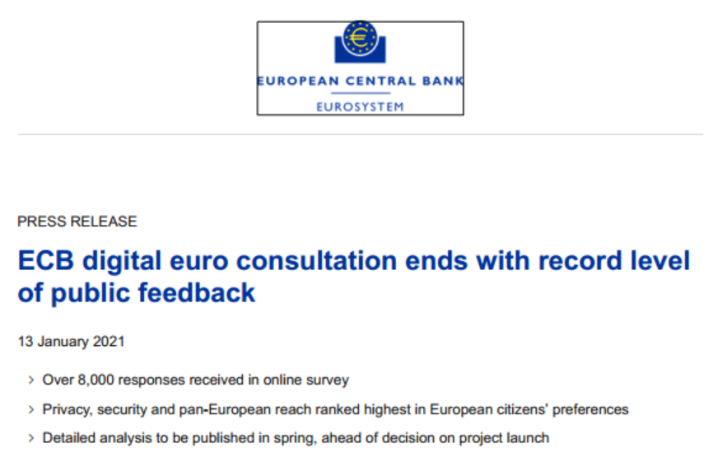
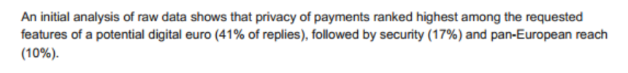

Slide 13
1. 통화제도와 CBDC

Slide 14
1. 통화제도와 CBDC
(4) 소매/범용 CBDC와 소액간편결제시스템(FPS)
소매/범용 CBDC는 중앙은행에 대한 직접 청구이기 때문에 지급결제서비스사업자(PSP)에 대한 신용위험(credit risk)을 수반하지 않음
소액 간편결제는 이를 제공하는 PSP에 대한 청구를 나타냄:
- 중개자(PSP)는 일시적인 자금 부족 또는 지급 불능 으로 인해 유동성이 부족할 때 지급 중단이 발생할 수 있음
- 신용위험은 대부분의 경우 담보(collateral) 및 기타 안전 장치를 통해 상당히 감소되지만 소매/범용 CBDC는 이러한 잔여 위험(residual risk)이 없음

Slide 15
1. 통화제도와 CBDC
(5) 소매/범용 CBDC과 소액간편결제시스템(FPS)
요약하면, 소매/범용 CBDC는 보다 직접적인 형태의 결제를 허용하여 중개 신용이 필요하지 않으므로 지급결제시스템의 구조를 단순화함
이 밖에 소매/범용 CBDC의 잠재적 이점으로 국경 간(cross-border) 지급결제의 높은 비용과 비효율성을 개선할 수 있을 것으로 기대됨

Slide 16
1. 통화제도와 CBDC
(5) 소매/범용 CBDC와 소액간편결제시스템(FPS)
BIS 서베이에 따르면 소매/범용 CBDC 도입의 고려 사항으로 선진국은 지급결제안전 및 금융안정이 큰 비중을 차지한 반면, 신흥시장경제 및 개발도상국은 금융포용이 더 중요한 것으로 조사됨:

Slide 17
Source: 윤종문(2021)

Slide 18
1. 통화제도와 CBDC - 디지털 경제의 이중(dual) 통화제도 - 도매 CBDC와 소매/범용 CBDC - 소매/범용 CBDC와 소액간편결제시스템(FPS) 2. CBDC 설계 및 파급효과 - 계정 기반(account based) 2계층(two-tier) 모형 - 금융중개 및 금융안정 - 통화정책 - 국경 간 지급결제(cross-border payments)

Slide 19
2. 통화제도 발전을 위한 CBDC 설계
BIS 연례 경제보고서 (2021년 6월)
소매/범용 CBDC 설계 선택의 목적은 디지털경제에서 이중 통화제도의 안정성과 효율성을 유지, 개선하고 지급결제시스템의 혁신을 촉진하는 것임
소매/범용 CBDC의 필수적 역할
소매/범용 CBDC는 중앙은행과 민간 PSP가 상호 보완적으로 협력하면서 각자 가장 잘하는 일을 할 수 있도록 설계되어야 함
즉, 중앙은행은 통화제도의 기본 인프라를 제공하는 반면, 민간 PSP는 서로 공정하게 경쟁하면서 양질의 고객 서비스를 제공하고 장기적으로 혁신을 주도함

Slide 20
2. 통화제도 발전을 위한 CBDC 설계
(1) 계정 기반(account-based)
금융시스템에서 접근성(access) 및 무결성(integrity)을 보장하기 위해 은행 및 비은행 PSP는 사용자의 신원 (identity)을 확인함
완전한 익명성을 갖는 토큰 기반(token-based) CBDC 는 불법 활동을 조장할 수 있다는 점에서 바람직하지 않을 것으로 보임
일정 수준의 개인 식별(identification)을 위해서는 계정 기반(account-based)이고 디지털 ID에 연결되며 동시에 개인 정보 보호 기능이 추가된 CBDC가 필요

Slide 21
2. 통화제도 발전을 위한 CBDC 설계
(2) 2계층(two-tier) 모형
소매/범용 CBDC가 중앙은행에 의해 완전히 직접 운영되는 단일 계층(single-tier) 구조는 다음과 같은 문제가 있음:
- 일상적인 고객 서비스와 AML/CFT 규칙 시행 등이 민간부문에서 중앙은행으로 이동함
- 이는 신용통화정책을 주도하는 중앙은행의 역할을 상대적으로 약화시킬 뿐만 아니라 장기적으로 지급결제서비스의 혁신에도 부정적인 영향

Slide 22
2. 통화제도 발전을 위한 CBDC 설계
(2) 2계층(two-tier) 모형
소매/범용 CBDC는 중앙은행과 민간부문이 각각의 역할을 수행하는 2계층(two-tier) 시스템의 일부로 설계하는 것이 바람직함
대부분의 일상적인 운영 업무와 소비자 대면서비스는 은행과 비은행 PSP가 맡는 것이 합리적임
반면에 중앙은행은 비교우위를 갖고 있는 지급결제시스템의 핵심 운영에 집중할 필요가 있음:
- 통화가치의 안정을 보장하고 유동성을 탄력적으로 공급하며 지급결제시스템의 전반적인 보안을 감독

Slide 23
2. 통화제도 발전을 위한 CBDC 설계
(2) 2계층(two-tier) 모형: 하이브리드 CBDC
2계층 CBDC에서 중앙은행과 민간 PSP 간 바람직한 역할 분담은 무엇인가?
첫 번째 방안은 민간 PSP가 모든 고객을 등록하고 AML/CFT 규정 및 상시적인 실사(due diligence)를 시행하며 모든 소매/범용 CBDC 지급결제를 실시간으로 수행, 기록함
반면에 중앙은행은 단순히 소매/범용 CBDC 잔액 (retail balance) 기록을 추가로 보관함으로써 민간 PSP가 실패할 경우 지급결제시스템의 안전장치 (backstop) 역할을 수행함

Slide 24
2. 통화제도 발전을 위한 CBDC 설계
(2) 2계층(two-tier) 모형: 하이브리드 CBDC
Source: Auer and Böhme (2021)
이러한 “하이브리드” CBDC 모형은 중앙은행에 소매/범용 CBDC 거래의 전체 기록이 집중되는 단점
(예) 중국인민은행이 현재 시험단계에 있는 e-CNY

Slide 25
2. 통화제도 발전을 위한 CBDC 설계
(2) 2계층(two-tier) 모형: 중개 CBDC
두 번째 설계 방안은 중앙은행이 소매/범용 CBDC 거래를 기록하지 않고 대신에 개별 PSP의 도매 잔액(wholesale balance)만 기록하는 것임
이때 소매 거래의 세부 기록은 PSP가 유지 관리함
Source: Auer and Böhme (2021)

Slide 26
2. 통화제도 발전을 위한 CBDC 설계
(2) 2계층(two-tier) 모형: 중개 CBDC
이러한 “중개(intermediated)” CBDC 모형은 기존의 소액 지급결제시스템(FPS)과 유사하게 운영됨
- PSP가 사용자의 예금 부채를 보유하고 전자지갑을 관리∙운영함으로써 결제 프로세스가 간소화됨
일부 간편결제서비스(FPS)의 API 처럼 CBDC는 사용자에게 지급결제 데이터에 대한 제어(control) 권한을 부여할 수 있으며, 이 데이터는 사용자의 결정에 따라 PSP 또는 제3자와만 공유됨
이러한 설계는 상업종사자들(commercial parties)의 데이터 축적과 개인 데이터 남용으로부터 사용자를 보호하고 중앙은행 및 기타 공공기관의 사용자 데이터 접근을 방지할 수 있을 것으로 보임

Slide 27
2. 통화제도 발전을 위한 CBDC 설계
(2) 2계층(two-tier) 모형: 중개 CBDC
API에 의해 보장된 PSP 간 상호운용성(inter-operability)과 데이터 접근성은 사용자 참여를 높이고 경쟁 및 민간부문 혁신을 통해 비용을 낮추는 선순환 을 촉진할 수 있을 것으로 예상됨
일부 소매/범용 CBDC 설계는 계정 기반(account-based) CBDC의 경우에도 익명성을 가질 수 있음:
- 한 가지 방안은 별도의 데이터 등록기관이 사용자 이름으로 일정 한도까지 발행하고 관리하는 바우처(voucher)를 이용하여 소액 거래의 익명성을 보장할 수 있음

Slide 28
2. 통화제도 발전을 위한 CBDC 설계
(3) 금융중개
소매/금융 CBDC는 개인이나 기업에게 상업은행 예금을 대체할 수 있는 무위험 자산의 보유기회를 제공할 수 있음 (Dyson and Hodgson 2016)
- 경제주체가 은행예금 대신 CBDC를 보유함으로써 bank run과 같은 은행위기 시 손실회피 가능
상업은행의 경우 CBDC로의 자금 유출로 예금이 감소하면 결제자금 부족에 따른 유동성 리스크 증가, 대출재원 부족에 따른 자금중개기능 위축 등을 겪을 가능성이 있음 (Broadbent 2016)
- 예금 감소에 대응한 예금금리 인상이나 다양한 혜택 제공은 상업은행의 수익성 악화를 가져올 수 있음

Slide 29
2. 통화제도 발전을 위한 CBDC 설계
(3) 금융중개
중앙은행은 2계층(two-tier) CBDC 시스템 하에서 PSP의 대표격인 상업은행의 원활한 금융중개 기능을 보장할 수 있는 도구를 갖고 있음:
상업은행 예금보다 낮은 이자율로 CBDC에 대한 보상(remuneration)을 제공할 수 있음; 현금에 보상이 없는 것처럼 중앙은행은 CBDC에 0 또는 원칙적으로 마이너스 금리를 지불할 수도 있음
가계와 기업이 보유하는 CBDC의 한도(cap)를 통해 민간 중개자(은행) 예금에 대한 잠재적인 잠식을 더욱 완화할 수 있음

Slide 30
2. 통화제도 발전을 위한 CBDC 설계
(3) 금융중개
CBDC 보유 한도와 금리정책을 결합하여 일정 수준 미만의 CBDC 잔액은 0 또는 낮은 이자율을 지급하고, 해당 수준 이상의 잔액은 마이너스 금리를 부과
한도에 도달한 가계나 기업이 추가로 CBDC 입금을 받을 수 있도록 한도를 초과하는 자금은 연결된 상업은행 예금계좌로 자동 이체되는 오버플로 (overflow) 방식을 고려할 수 있음

Slide 31
2. 통화제도 발전을 위한 CBDC 설계
(3) 금융중개
CBDC 보유 한도, 오버플로 및 금리보상 정책들은 정상시에 금융중개에 대한 CBDC의 영향을 제한할 뿐만 아니라 시장 혼란(market turmoil) 중에 상업은행 예금으로부터 CBDC로의 잠재적 런(runs, 급격한 자금 이동)을 완화할 수 있음
중앙은행은 스트레스 상황에서 상업은행으로부터 CBDC로의 “digital runs”을 억제하는 다양한 방법을 고안할 필요가 있음 (Kim and Kwon 2020).

Slide 32
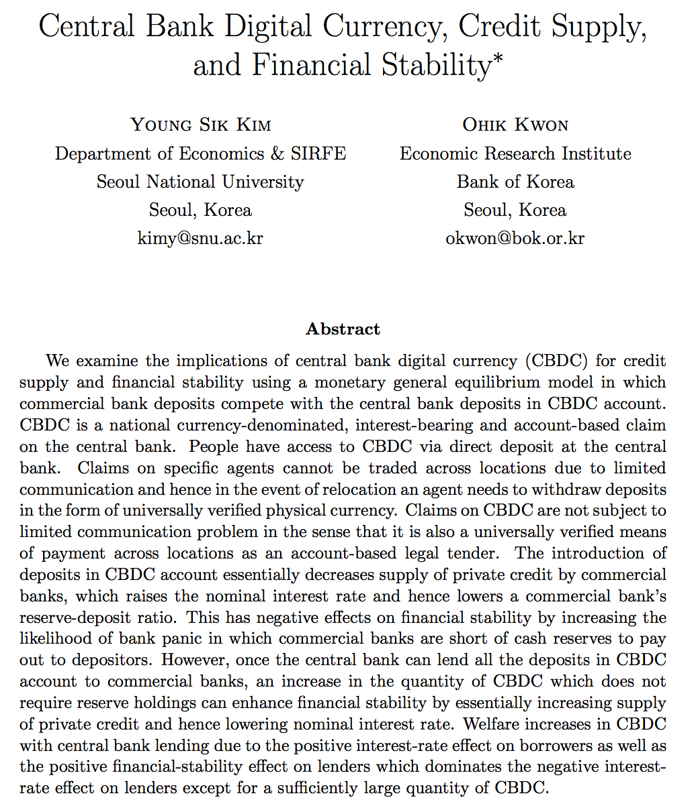

Slide 33
2. CBDC 설계 및 파급효과
(4) 통화정책
이자부(interest-bearing) CBDC는 중앙은행에 실물부문의 생산∙고용 및 인플레이션을 조정하는 통화정책의 추가 수단을 제공할 수 있음
특히 정책금리 변경이 CBDC 금리에 직접 전달된다면 통화정책의 파급효과가 강화될 수 있음
첫째, 기관 투자자가 이자부 CBDC를 한도 없이 보유할 수 있다면 CBDC 금리는 실질적으로 은행간시장(interbank market) 도매 금리의 견고한 하한(hard floor)을 설정하는 데 도움이 될 것임

Slide 34
2. CBDC 설계 및 파급효과
(4) 통화정책
둘째, 정책금리의 변경은 CBDC 금리의 변경을 통해 은행 예금자에게 더 직접적으로 영향을 미칠 수 있음
- 예를 들어 중앙은행이 CBDC 금리를 인상할 때 은행 예금으로부터 CBDC로의 자금 이동을 막기 위해 은행도 예금 금리를 동시에 인상해야 할 것임

Slide 35
2. CBDC 설계 및 파급효과
(4) 통화정책
Issuance of CBDC could serve to alleviate the zero lower bound if it came along with a reduced desire for cash holdings (Dyson and Hodgson 2016).
Some argue that having a substitute for cash in the form of (interest-bearing) CBDC makes the discontinuation of higher denomination banknotes easier to achieve (Rogoff 2016; Bordo and Levin 2017).

Slide 36
2. CBDC 설계 및 파급효과
(4) 통화정책
어떤 경우이든 CBDC와 현금이 공존하는 상황에서 사용자는 두 가지 중 하나를 사용할 수 있을 것이며, 마이너스 금리가 우세해지거나 CBDC가 정책금리의 유효 하한(effective lower bound)을 실질적으로 변경할 가능성은 매우 낮을 것임
총수요를 진작하기 위해 일반 대중에게 자금을 직접 이전(direct transfers)할 때 CBDC 사용이 가능함
- 이러한 이전지출의 핵심 과제는 CBDC 사용 자체보다 이전지출의 수령인과 그 계정을 식별하는 것임

Slide 37
2. CBDC 설계 및 파급효과
(5) 국경 간 지급결제
국경을 넘은 지급결제서비스(cross-border payments)는 보통 느리고, 비싸고, 사용하기 번거로움
CBDC는 국제지급결제를 개선하는 역할을 할 수 있음
한 가지 우려는 외화 디지털화폐가 국내 통화를 대체하여 금융안정과 통화주권을 손상시키는 것임
- 실제로 많은 중앙은행들은 CBDC에 대한 준비에서 해결해야 할 주요 위험으로 조세 회피 및 환율 변동성 증가와 함께 통화대체(currency substitution) 위험을 꼽음

Slide 38
2. CBDC 설계 및 파급효과
(5) 국경 간 지급결제
일반적으로 일부 통화의 광범위한 국제적 사용은 금융시장의 발전, 효율성 및 개방성, 통화의 장기적 가치에 대한 신뢰, 법∙제도 기반에 대한 신뢰와 같은 여러 요인에서 비롯됨
- 예를 들어 달러化(dollarization)는 역사적으로 높은 인플레이션을 경험한 국가에서 더 많이 나타남
외국 화폐가 단지 디지털화폐이기 때문에 국내 화폐를 대체할 가능성은 거의 없을 것임

Slide 39
2. CBDC 설계 및 파급효과
(5) 국경 간 지급결제
디지털 ID와 계정 기반(account-based) CBDC는 이러한 위험을 대부분 제거할 것으로 기대됨
개별 국가 디지털 ID 증명(credentials)을 상호 인정하기 위한 국제적 노력이 필요함
특히 유망한 것은 CBDC를 연합하여 국경을 넘어 상호 운용하는 다중 CBDC(multi-CBDC; mCBDC)
- 국가 CBDC 설계를 일관된 액세스 프레임워크 및 상호 연결(interlinkages)로 조정하여 통화 간, 국가 간 지급결제를 보다 효율적으로 만드는데 중점을 둠
- 민간부문의 글로벌 스테이블코인 프로젝트(예: Diem)의 대안이기도 함

Slide 40
2. CBDC 설계 및 파급효과
(5) 국경 간 지급결제
중앙은행의 CBDC 연구 및 설계에 대한 광범위한 조사에 따르면 47개의 소매/범용 CBDC 프로젝트 중 11개가 국경 간(cross-border) 지급결제를 다루고 있음
- 주요 중앙은행의 약 4분의 1이 향후 CBDC 설계에서 국경 간 및 교차 통화 결제 향상 기능을 고려하고 있음
그렇게 하는 중앙은행들은 세 가지 mCBDC 모형을 고려하고 있음 (Auer, Haene, and Holden 2021)
- 단일 mCBDC(모델 3)가 기술적인 관점에서 가장 많은 이점을 제공하지만 현재 선호되는 선택은 상호 연결 mCBDC(모델 2)이며, 이는 아마도 국가 간 협력이 덜 필요하다는 점이 반영된 것으로 볼 수 있음

Slide 41
Source: Auer, Haene, and Holden 2021

